Slide 1
Назовите четыре категории дел по классификации, используемой в матрице приоритетов
Кондратьев Сергей, АСМР-19-1

Slide 2
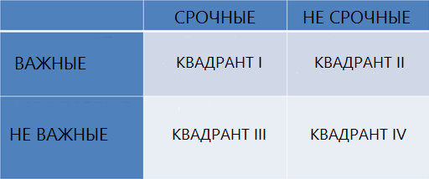
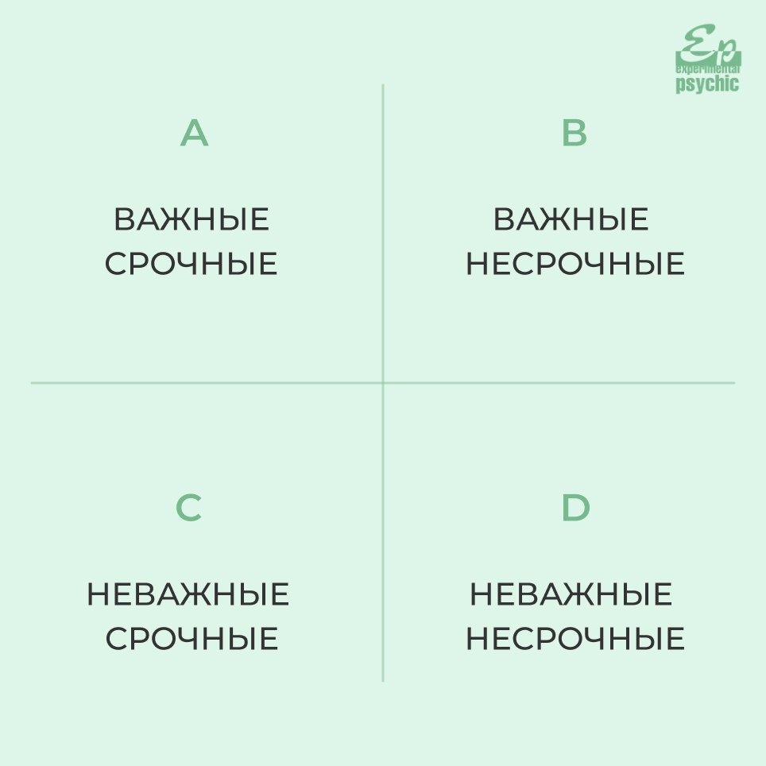
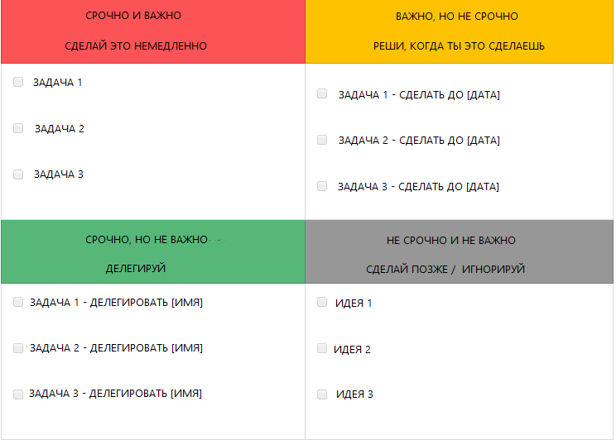
Представление матрицы

Slide 3
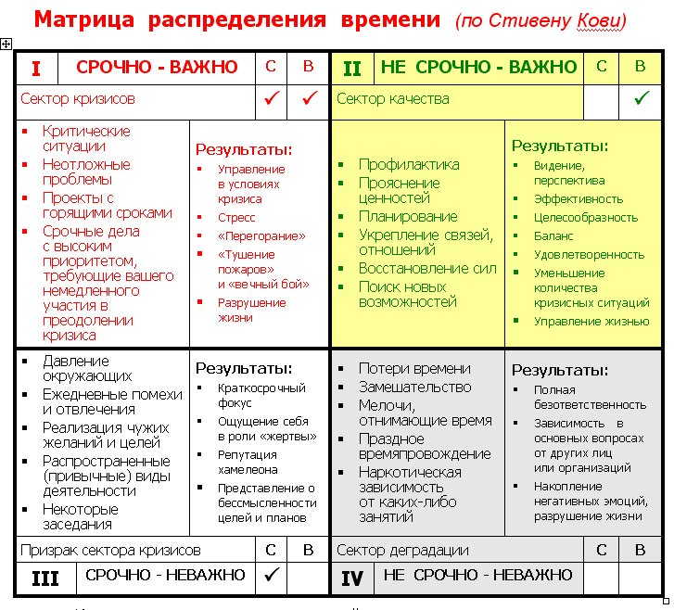

Представление матрицы

Slide 4
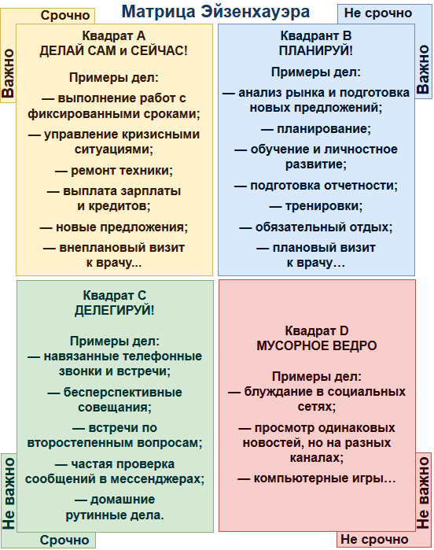
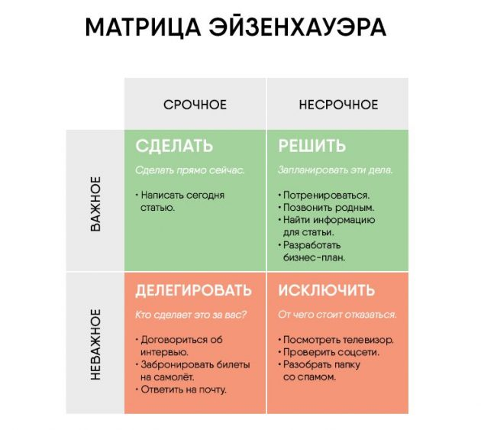
Представление матрицы

Slide 5
Спасибо за внимание!

